Slide 1
«Музей как центр исследовательской и краеведческой работы в школе»
Над презентацией работала: заведующая школьным музеем Казанцева А.В.

Slide 2
В настоящее время возрос интерес к краеведению, т.е. комплексному изучению родного края в различных аспектах: природно-географическом, культурном, историческом. И наши учителя в своей урочной и во внеурочной деятельности всё чаще обращаемся к проблеме использования краеведческого материала с целью формирования знаний, умений и ценностных ориентаций, развитию творческих способностей, воспитания уважения к культуре и истории родного края.

Slide 3
Задачи школьного музея:
Воспитывать чувство патриотизма - такого "социального чувства, содержанием которого является любовь к Отечеству, преданность ему, гордость за его прошлое и настоящее, стремление защищать интересы родины".
Сохранить для воспитанников и потомков подлинники, первоисточники, музейные предметы, представляющие историческую, художественную или иную ценность.
Способствовать внедрению музейного материала в учебный процесс .
Преобразовать музейный предмет в средство информационного и эмоционального восприятия минувших эпох.
Способствовать включению учащихся в поисково-исследовательскую деятельность по изучению, восстановлению истории малой Родины.
Способствовать формированию духовных ценностей.

Slide 4

В Бобровской средней общеобразовательной школе историко-краеведческое и исследовательское воспитание учащихся является приоритетным направлением в воспитательной работе.

Slide 5
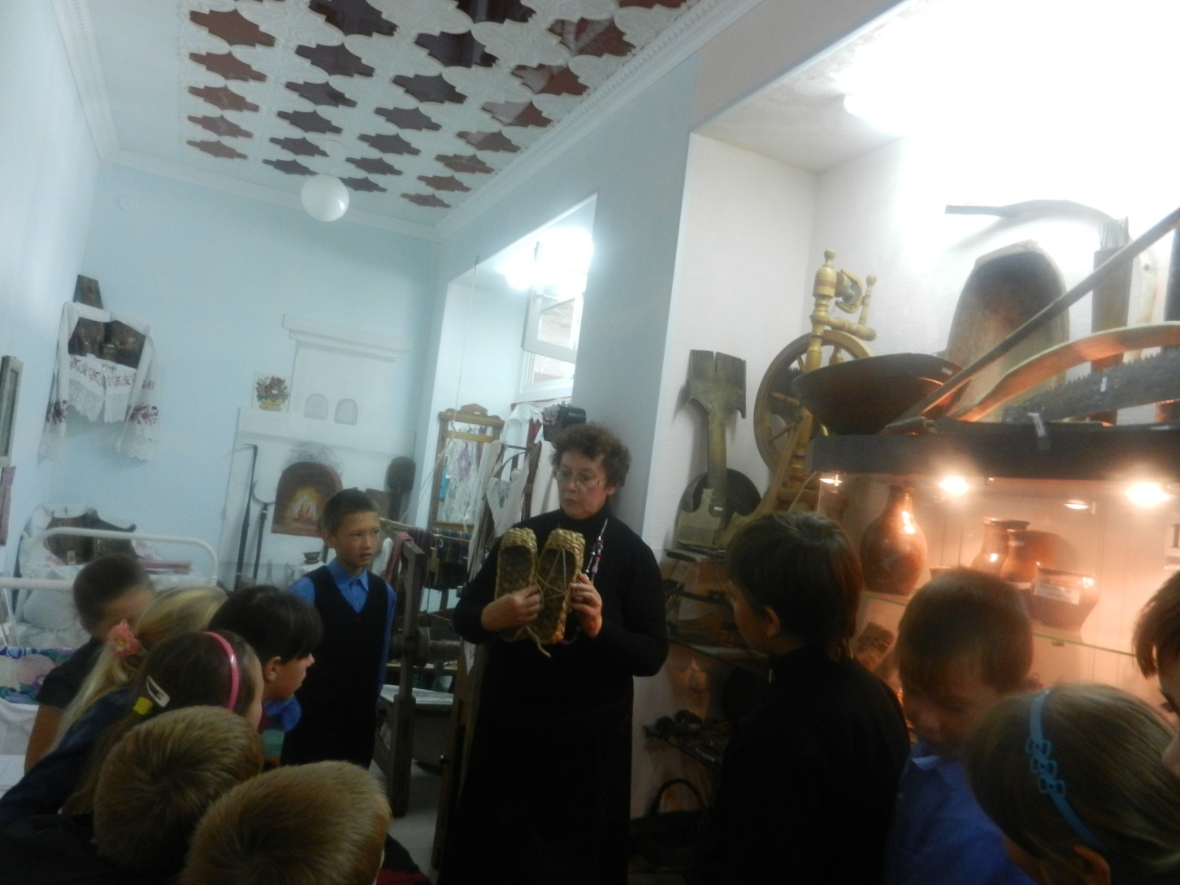
Печенкина Татьяна Аркадьевна – учитель истории, основатель школьного музея «Уголок России»

Slide 6
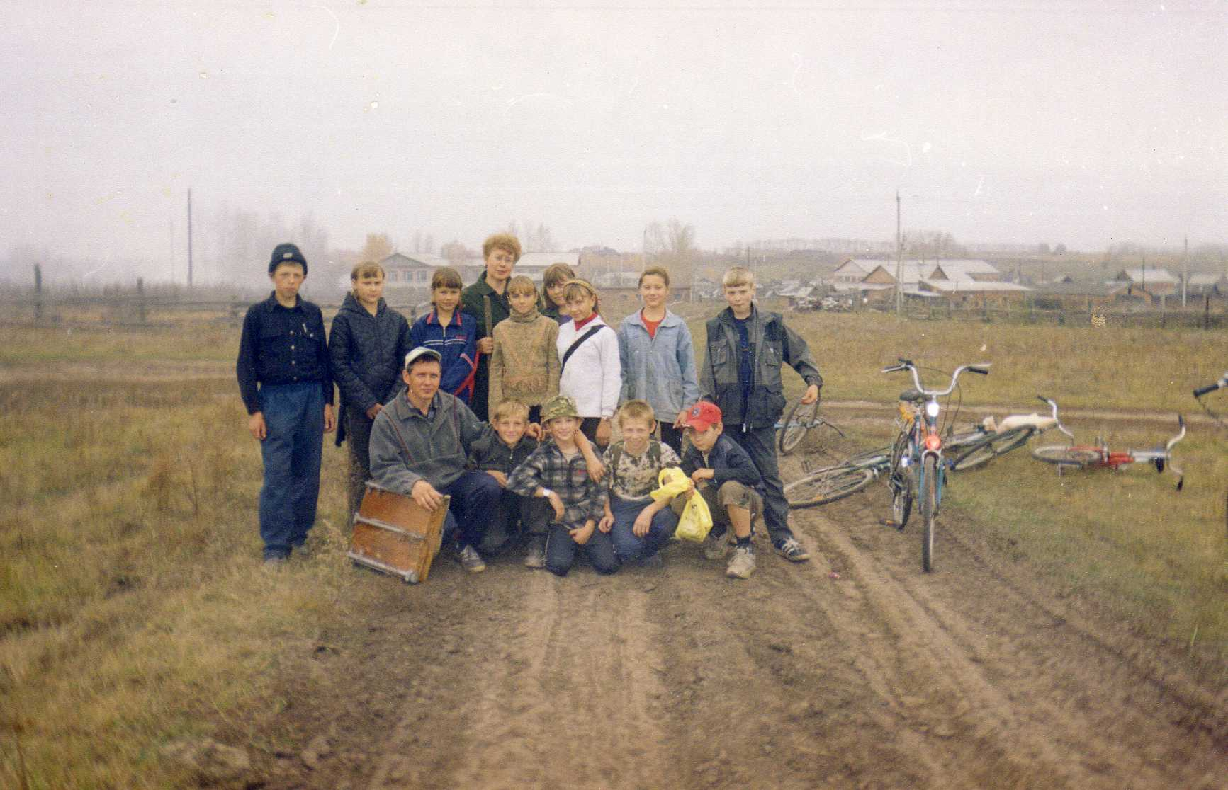
Создаем музей и вместе отдыхаем

Slide 7
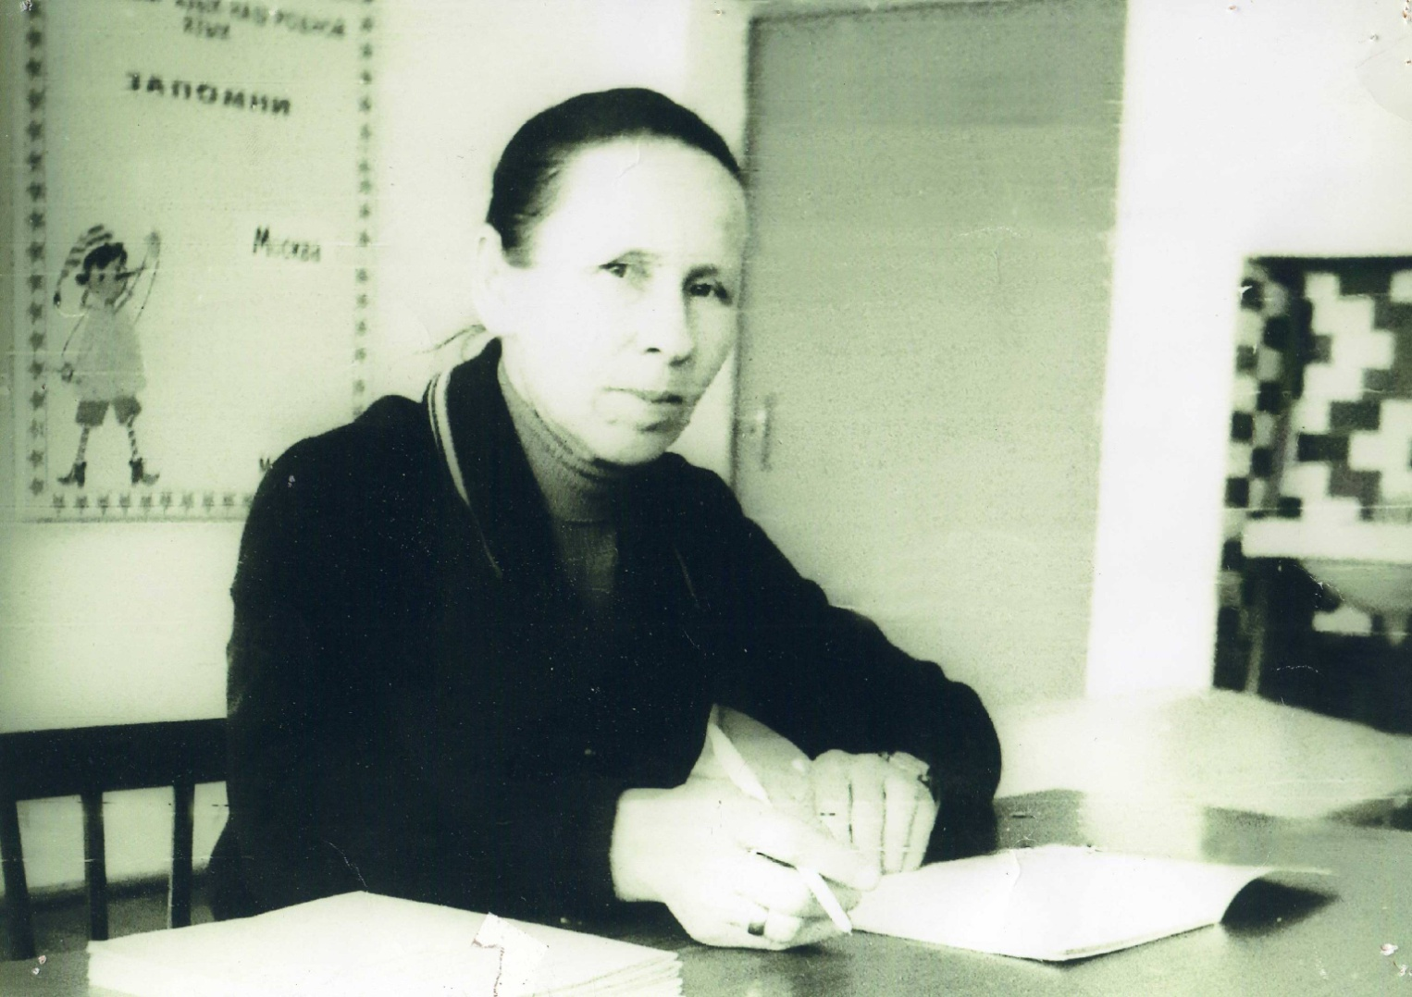
Петкеева Прасковья Васильевна - учитель начальных классов, краевед с. Бобровка

Slide 8
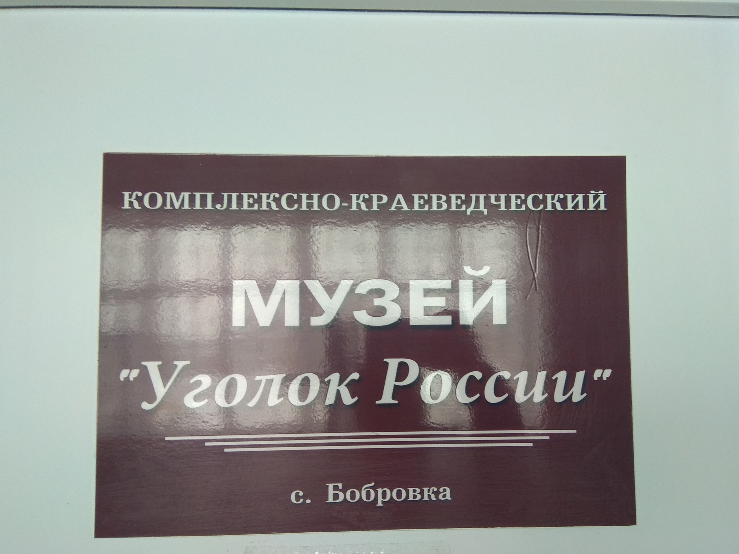

Slide 9
Направления работы музея:
поисково-собирательская;
фондовая;
экспозиционно-выставочная.
культурно-образовательная.

Slide 10
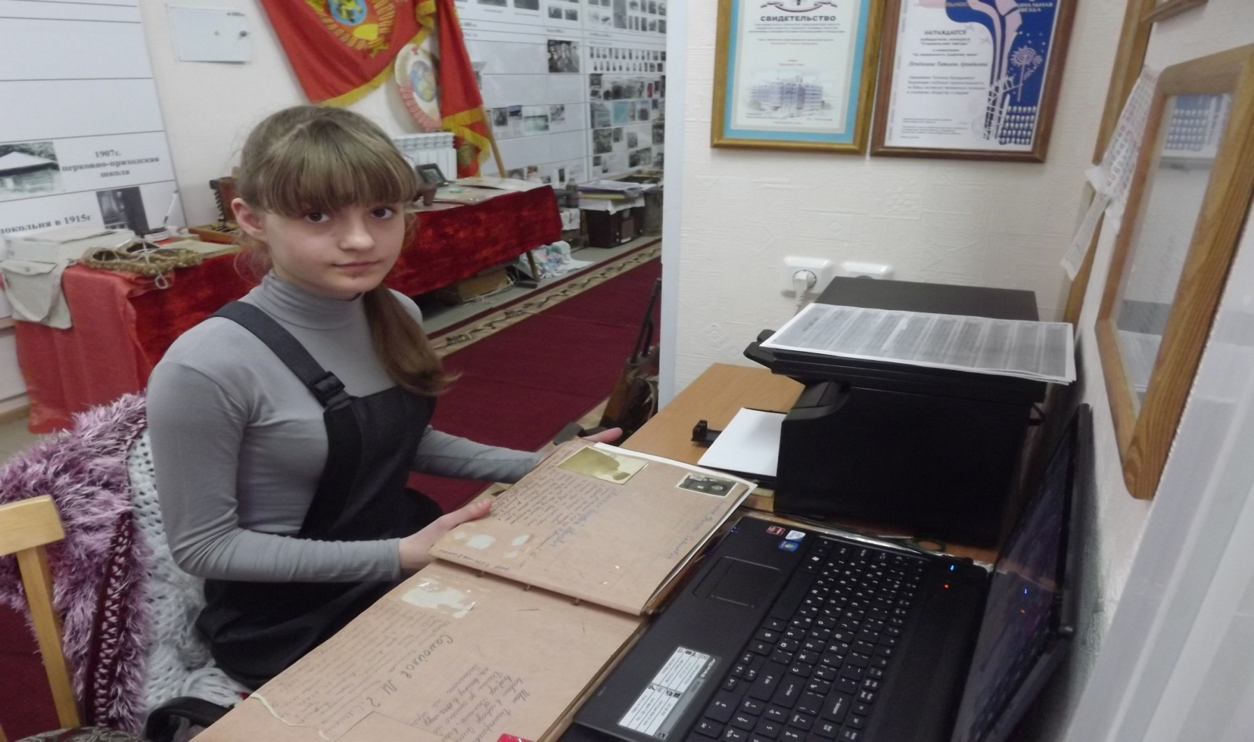
«Тайны семейной шкатулки» исследовала Разинкина Полина

Slide 11
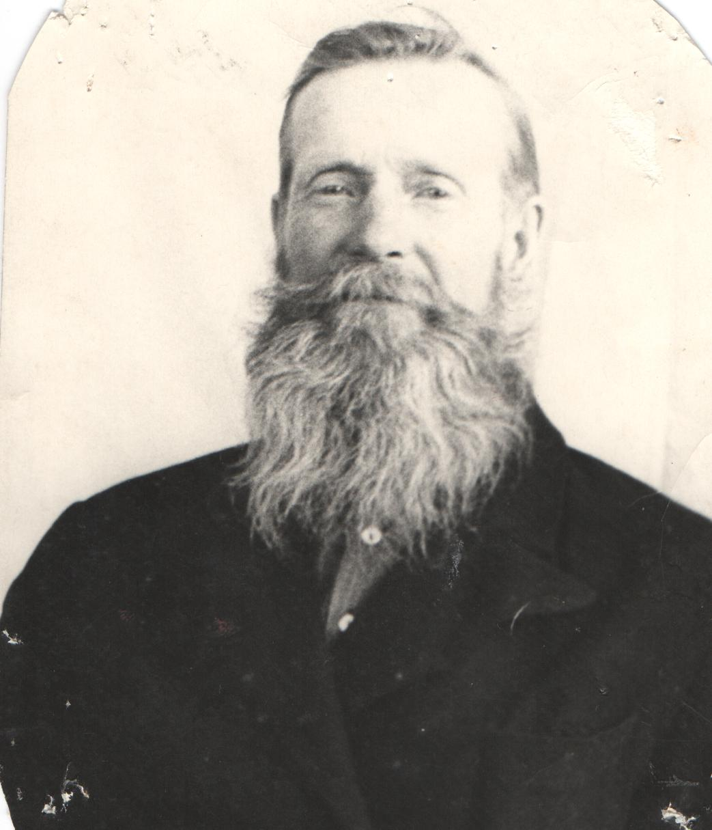
Прямой потомок основателя села
Исследовал Бобровский Влад

Slide 12
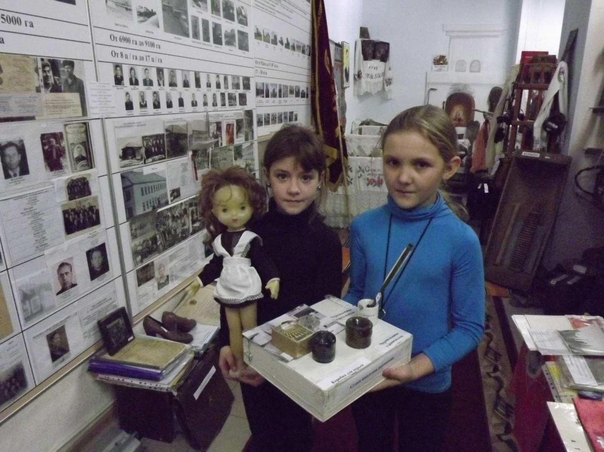
Исследование 3 классников по теме «Школа»

Slide 13
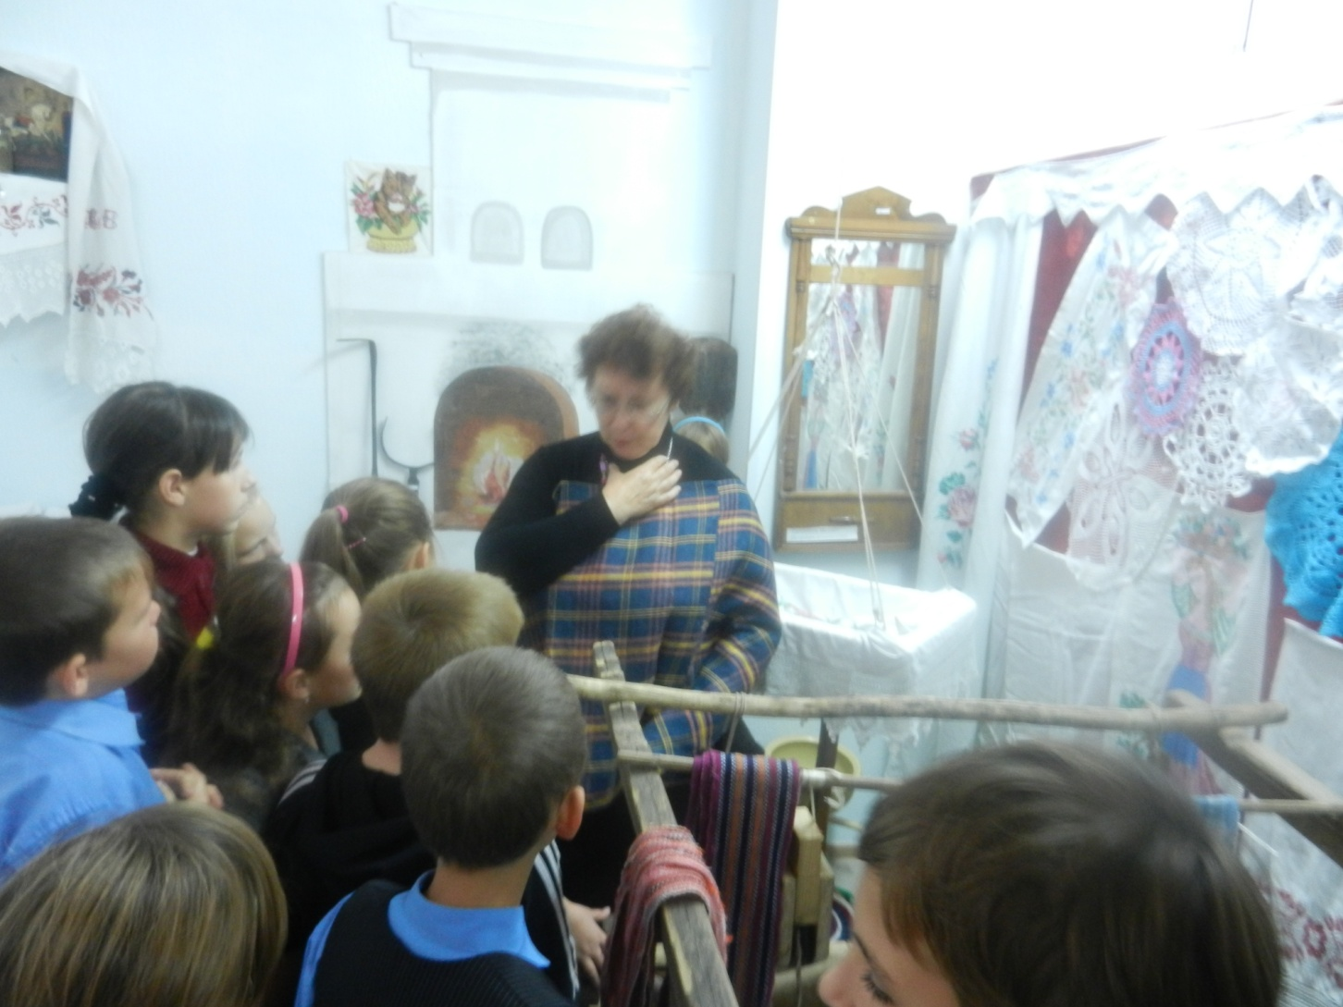
Урок ИЗО по теме «Убранство русской избы»

Slide 14
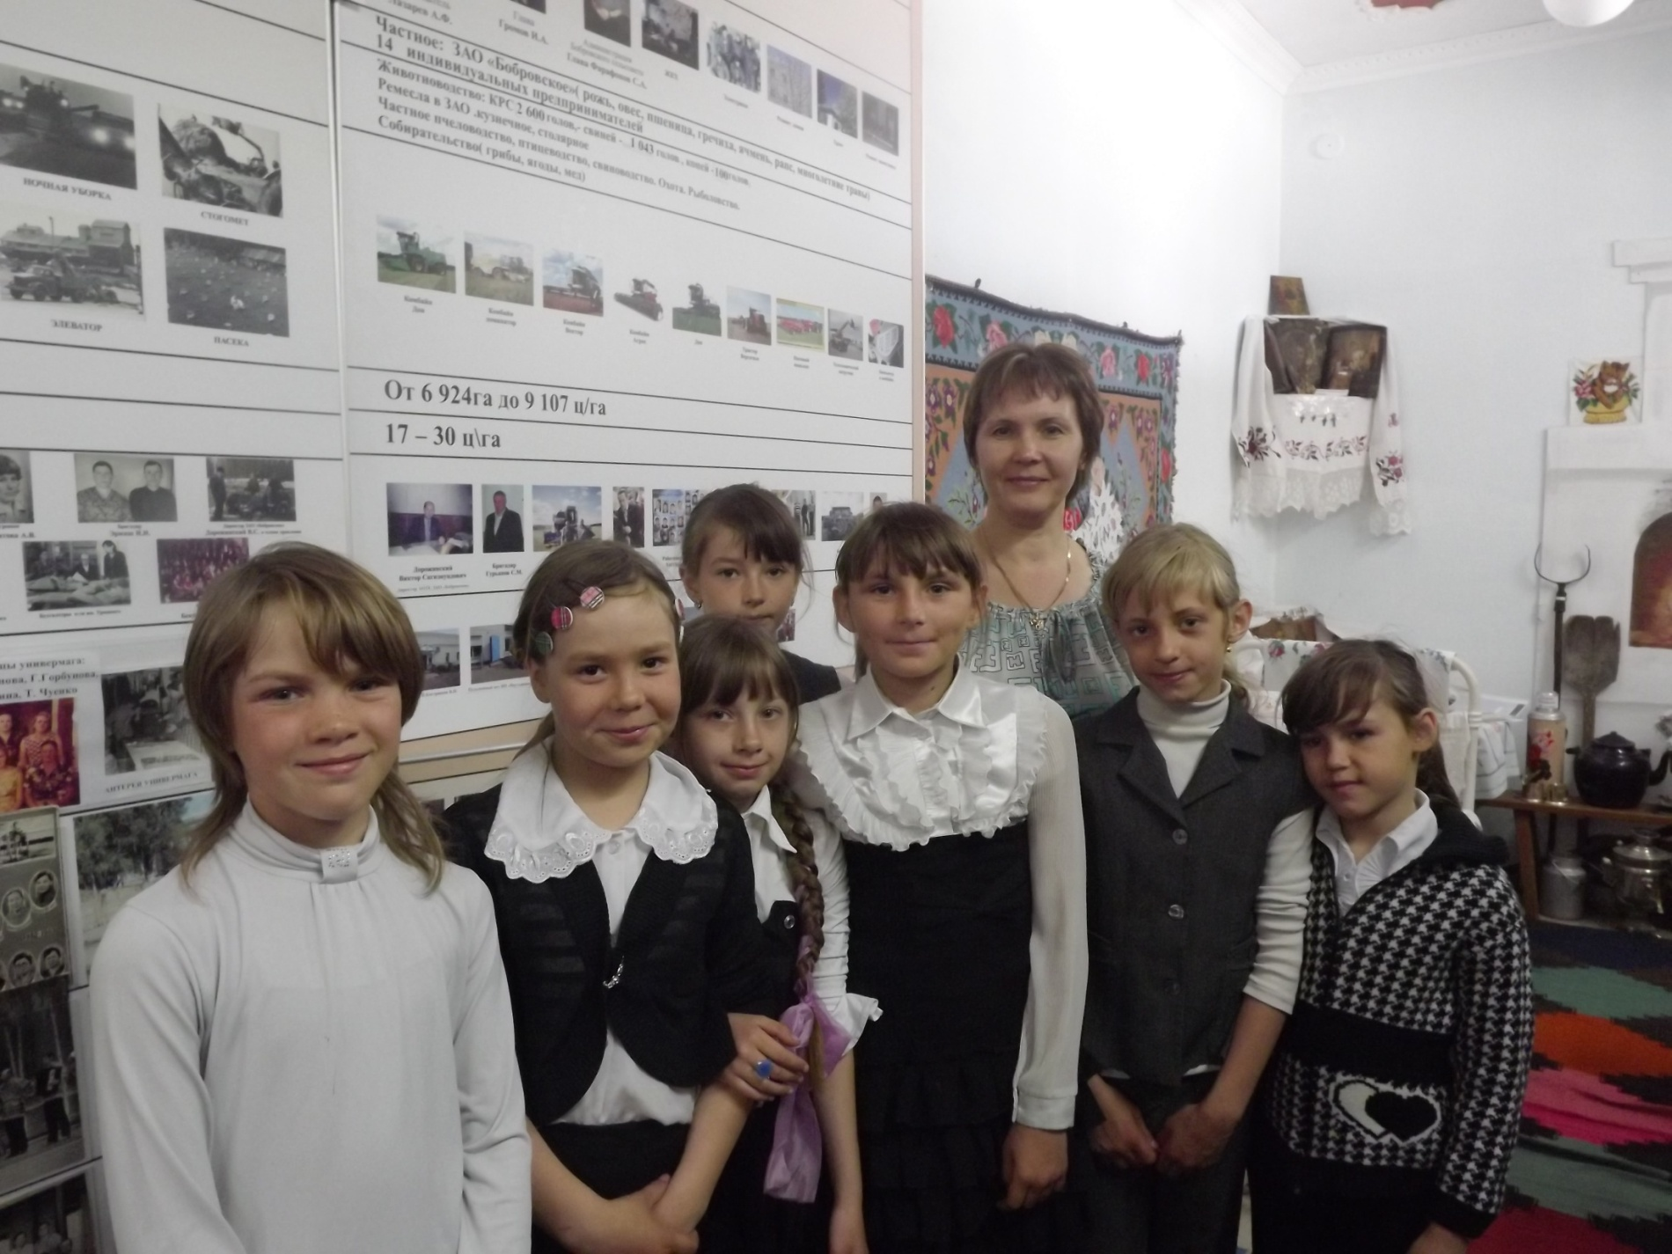

Slide 15
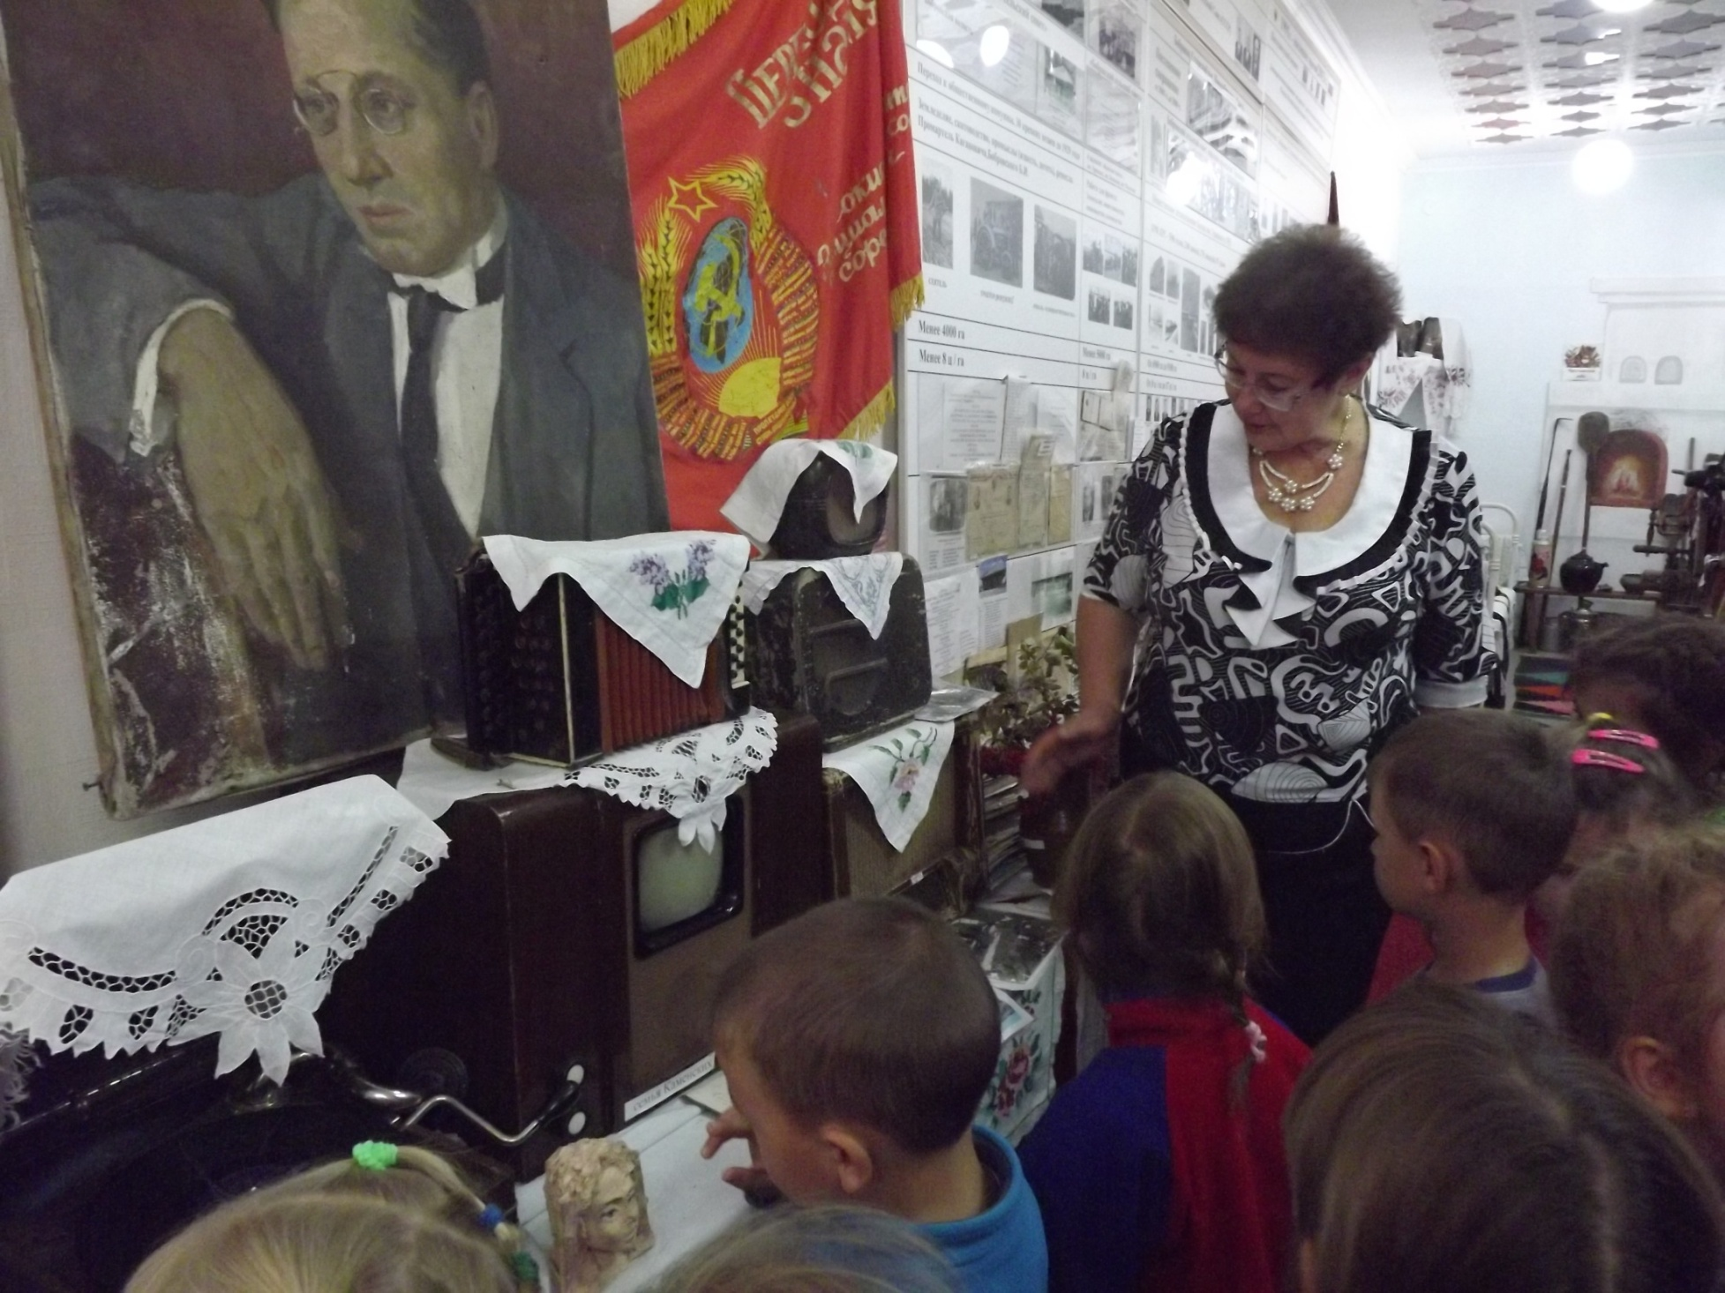

Slide 16
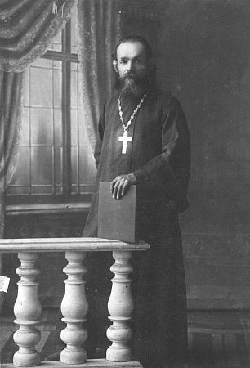
Первые учителя
Коробкина Неонила Никитична
Бельская Лидия Анатольевна
Священник Анатолий Бельский
Сестры Новоселовы:
Валентина, Анна, Августа и Лидия Всеволодовны
С1898 по1929 годы
Священник Анатолий Бельский

Slide 17
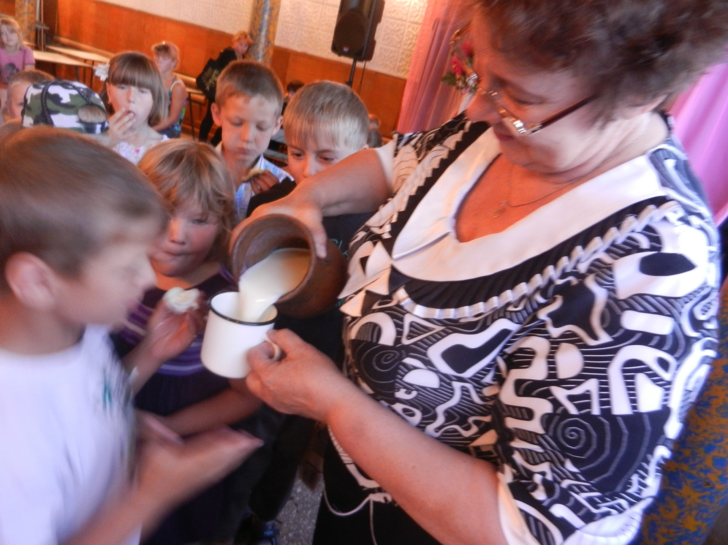

Slide 18
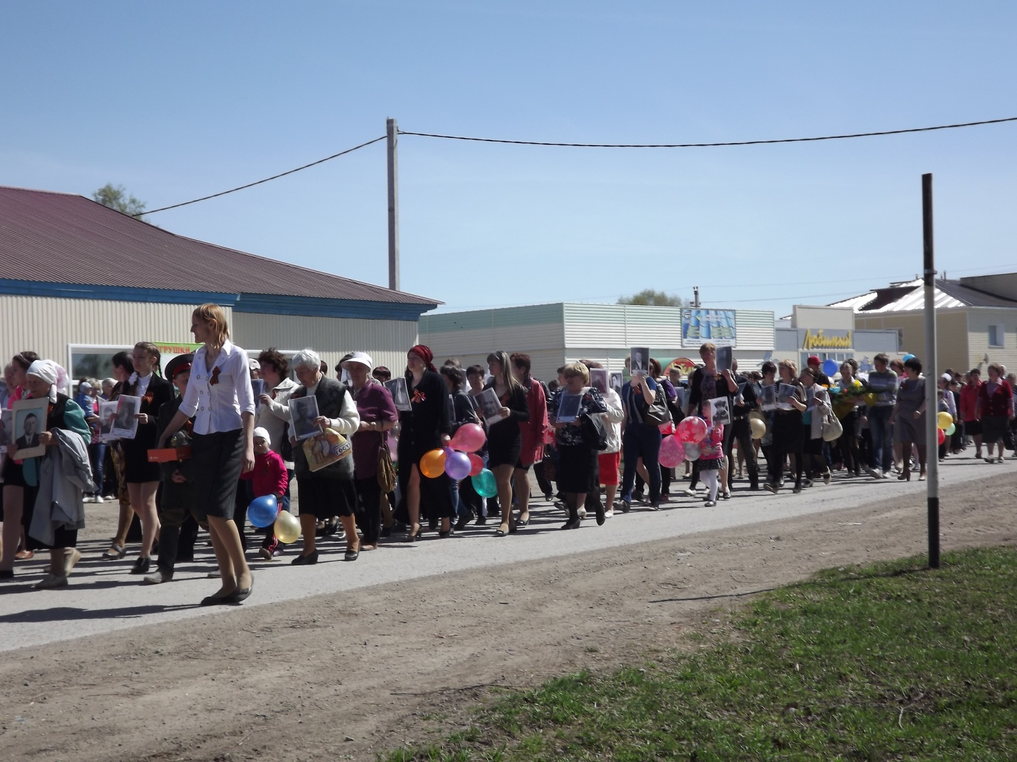
Шествие «Бессмертного полка» на 9 мая

Slide 19
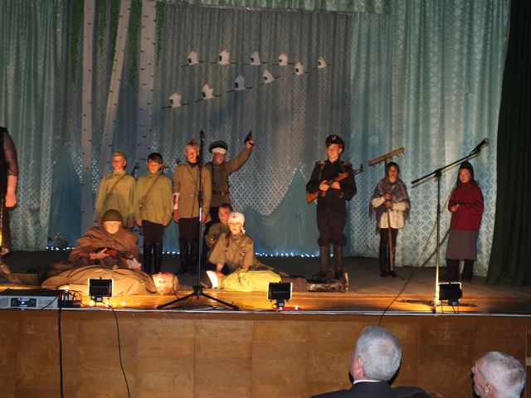

Slide 20
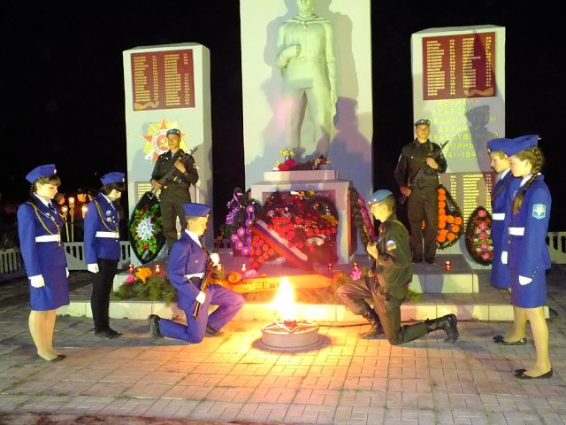

Slide 21
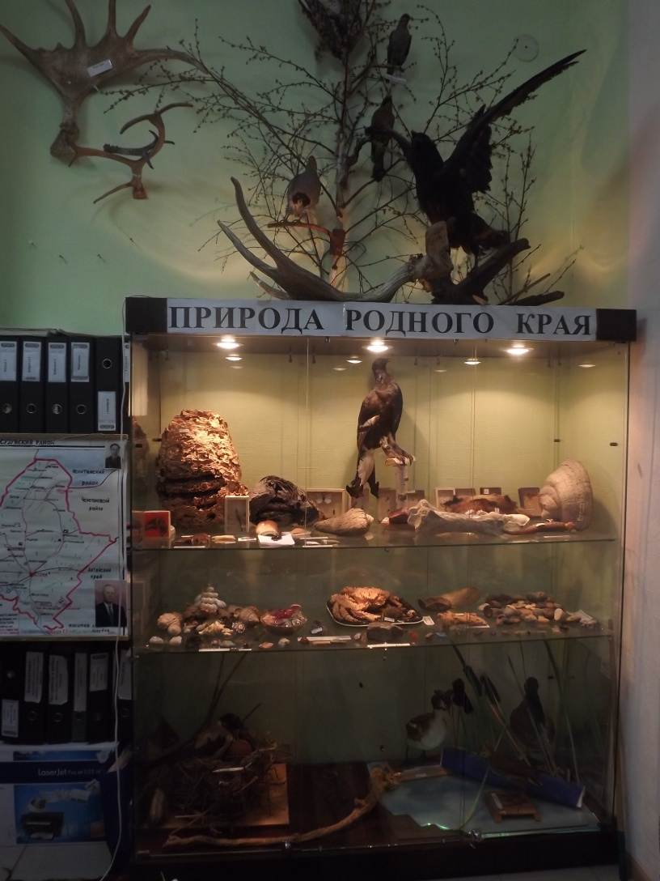

Slide 22
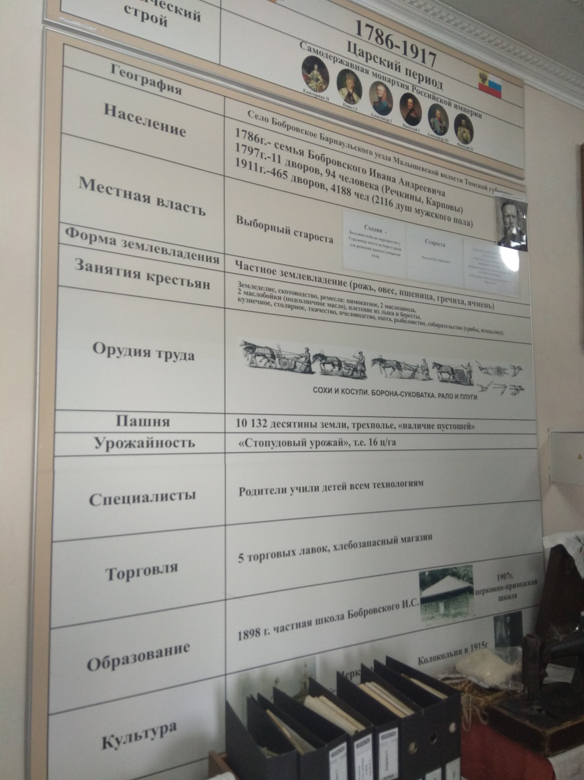
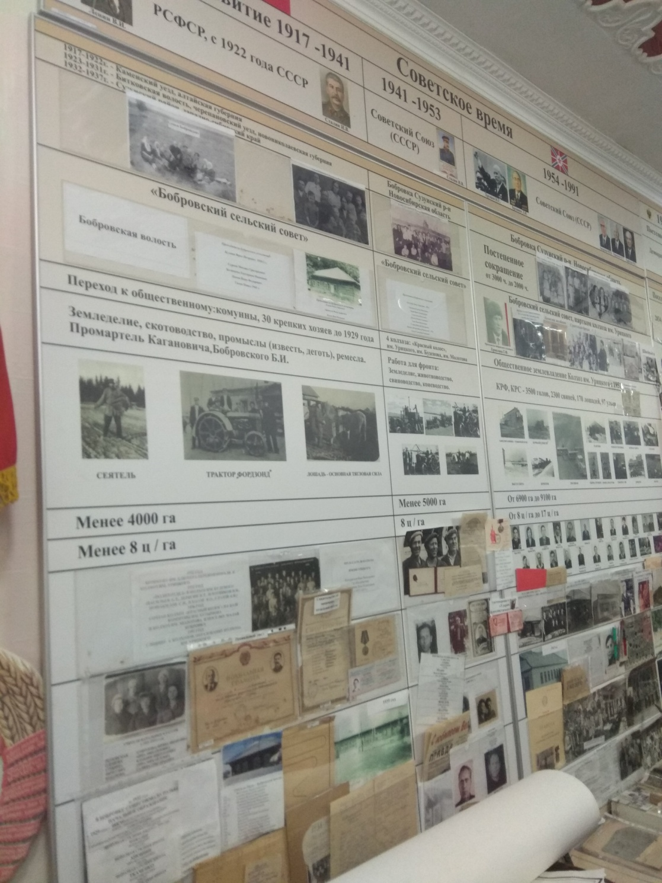

Slide 23
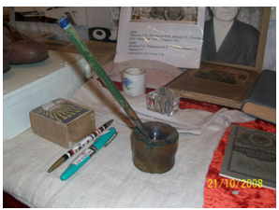

Slide 24
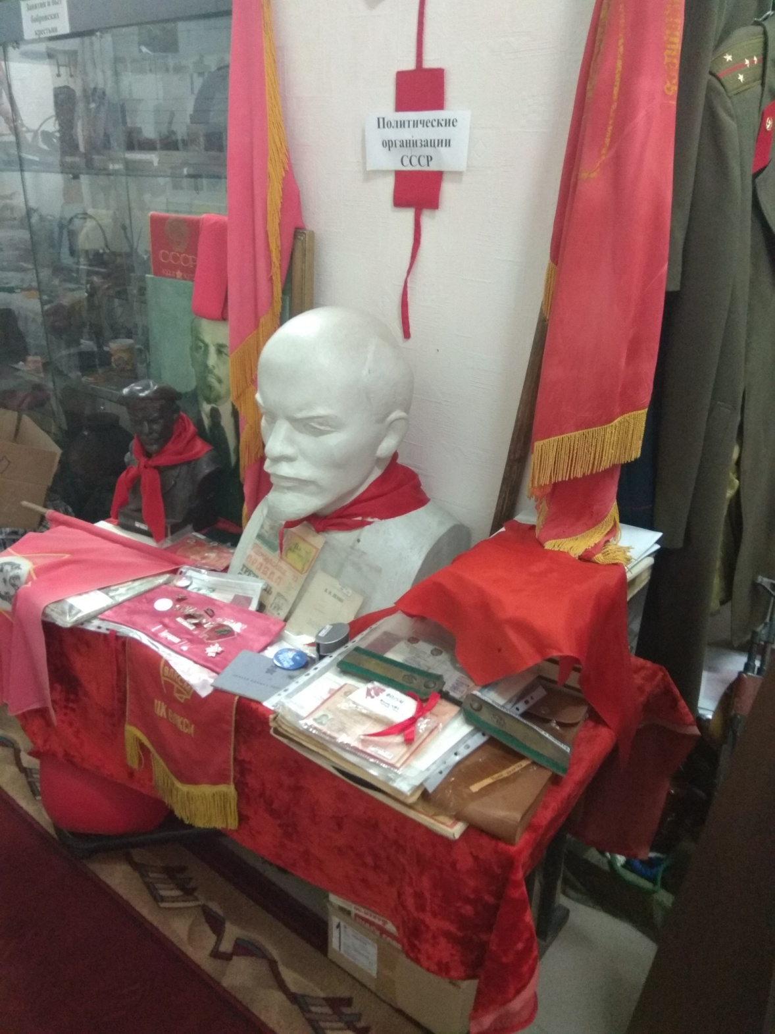

Slide 25
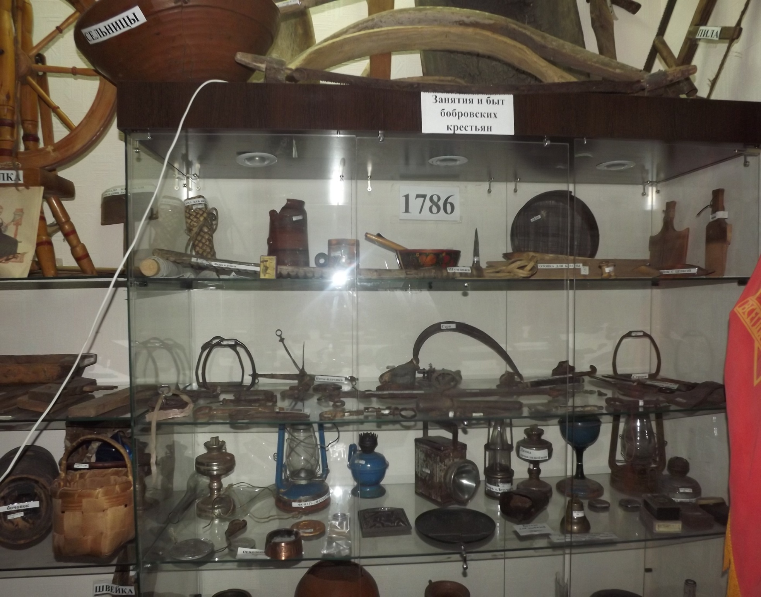

Slide 26
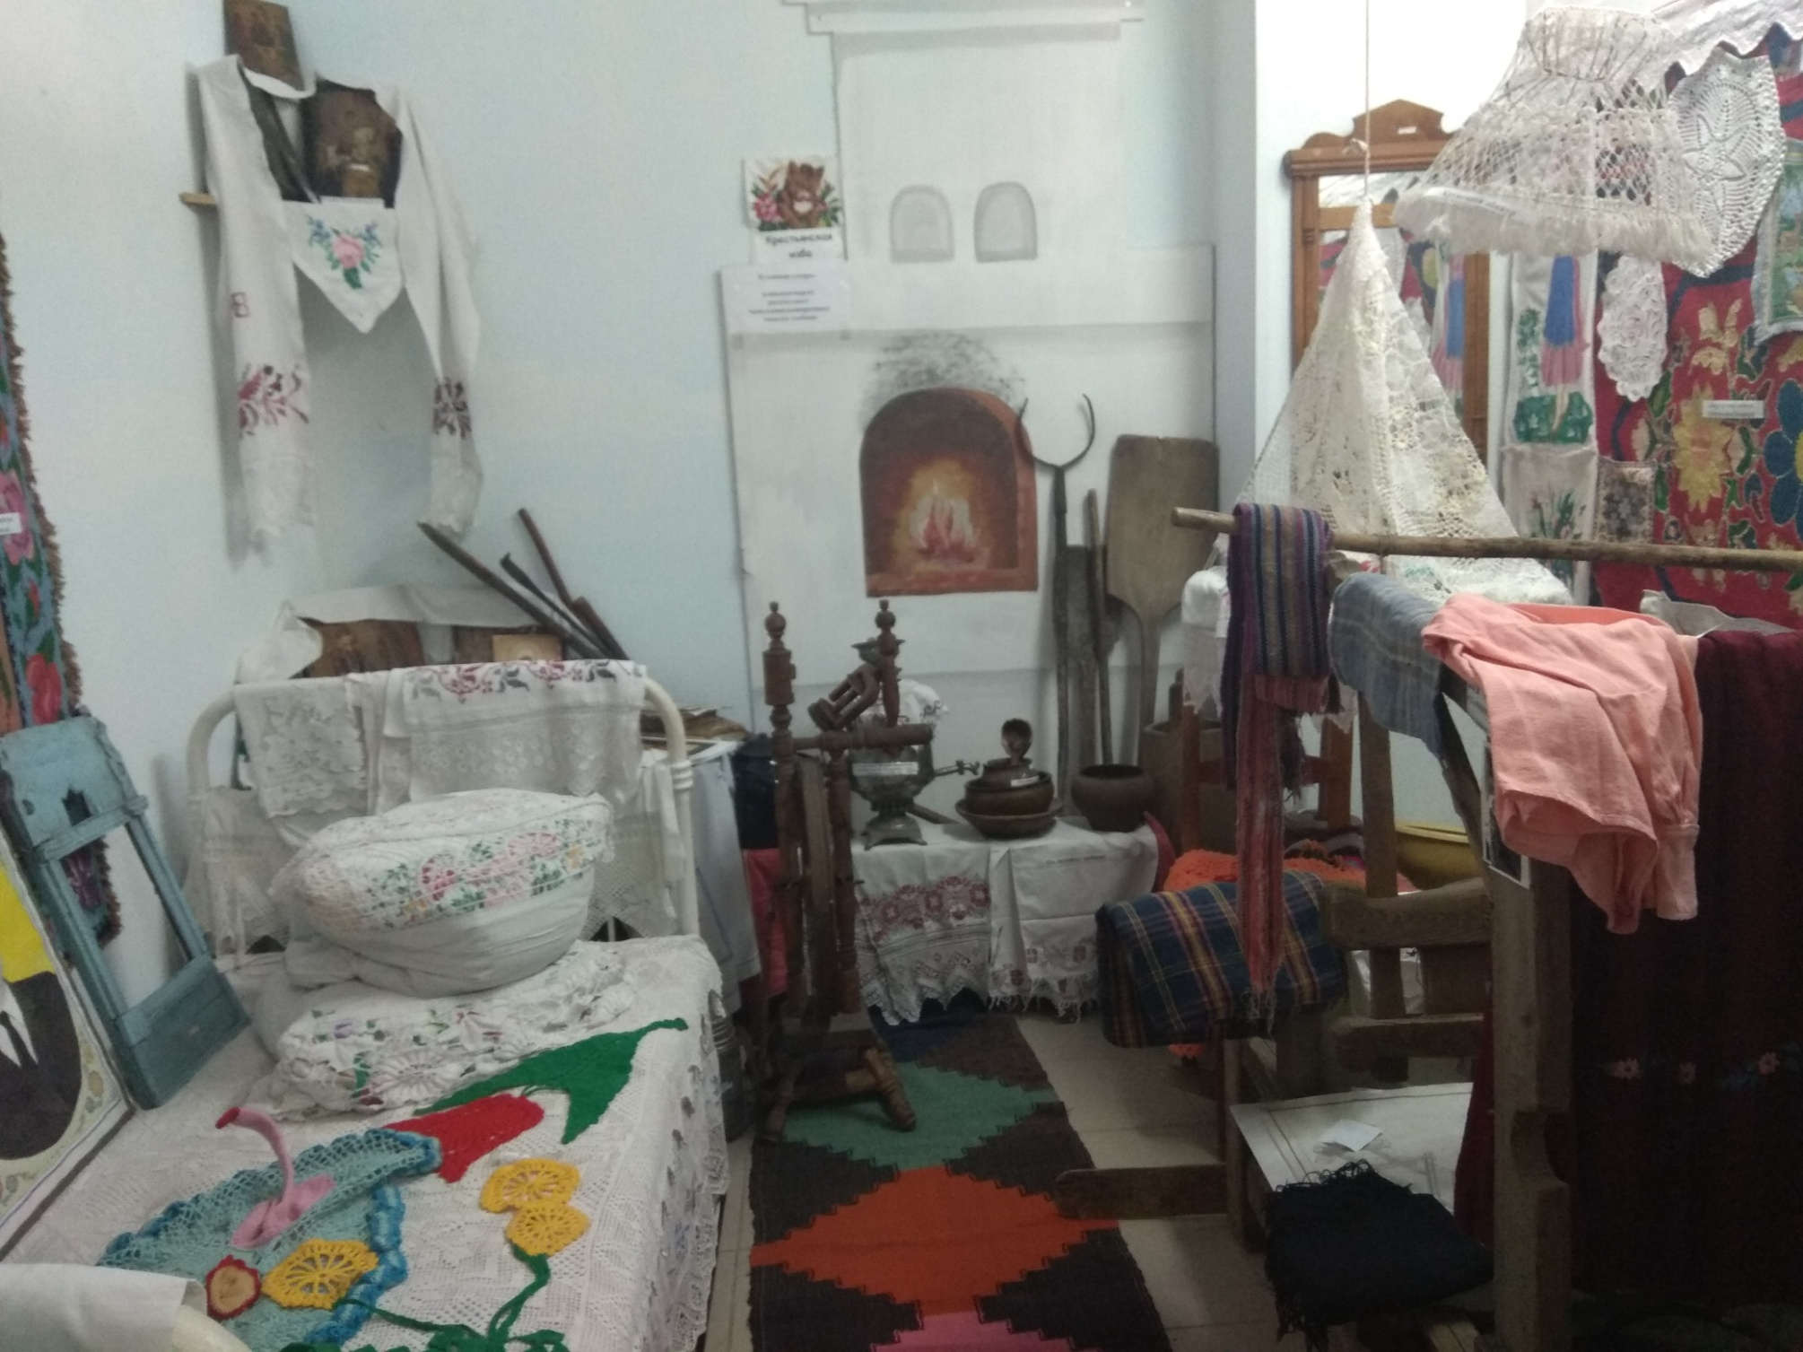

Slide 27
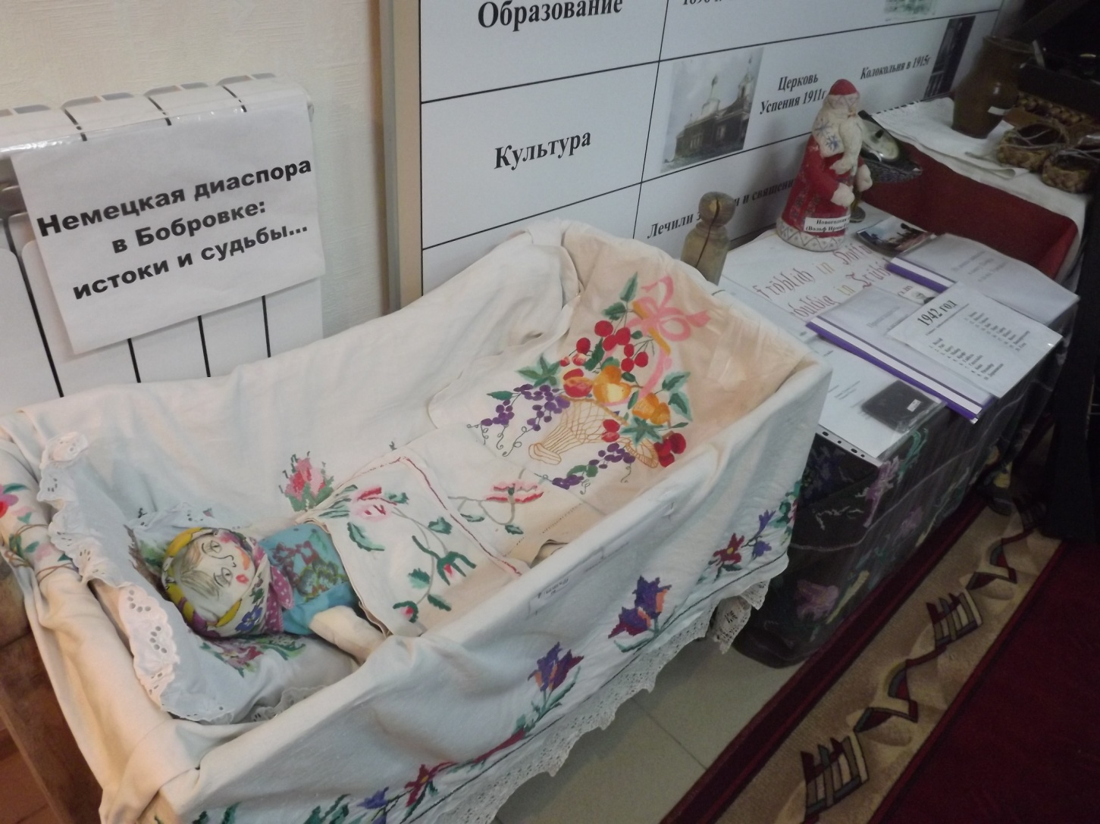

Slide 28
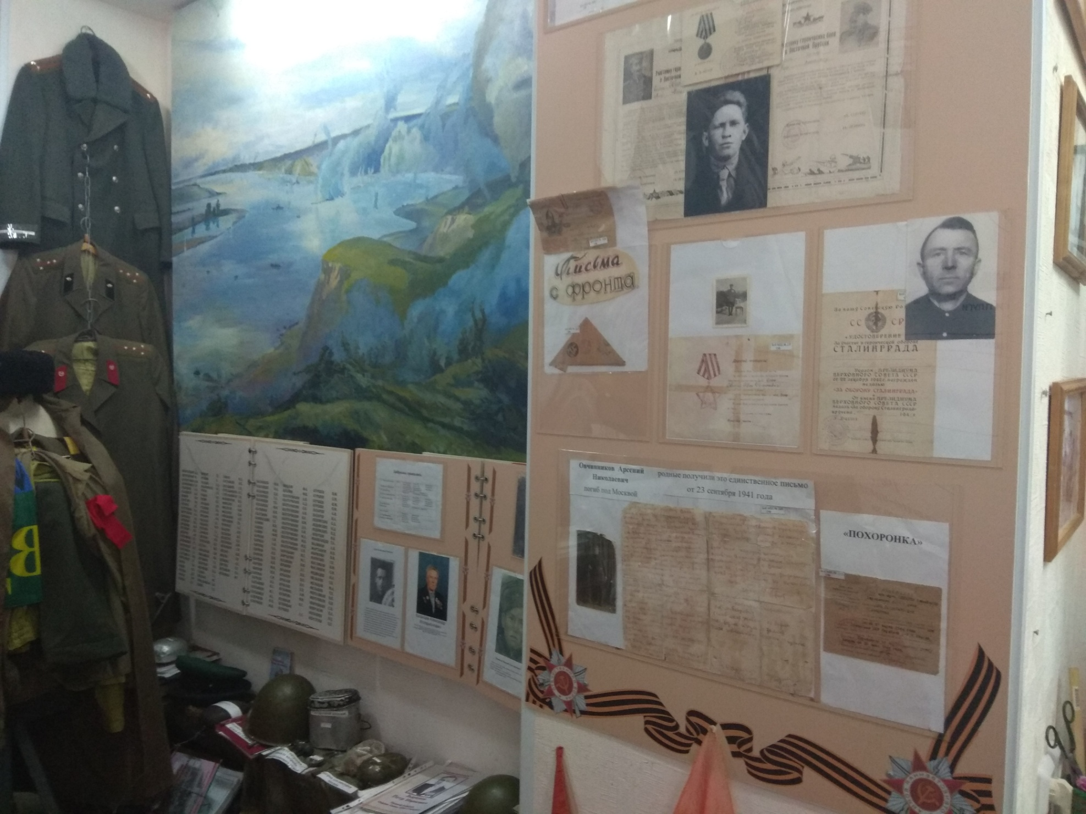

Slide 29
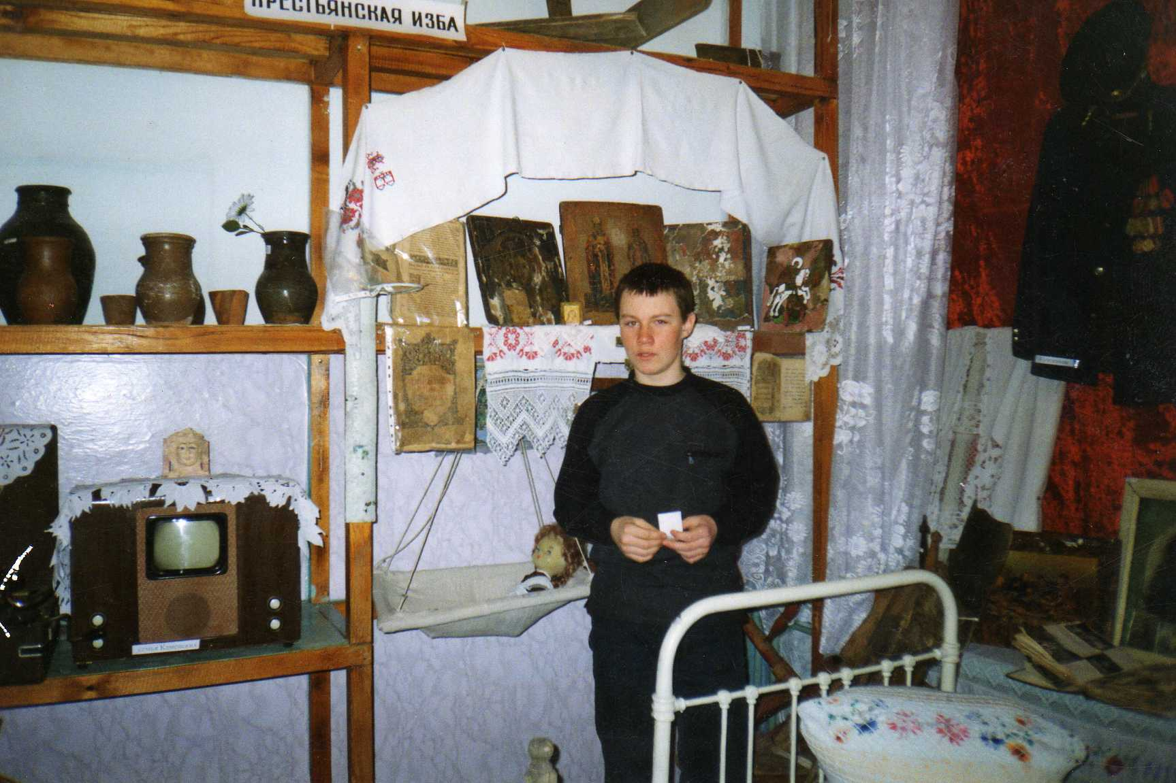
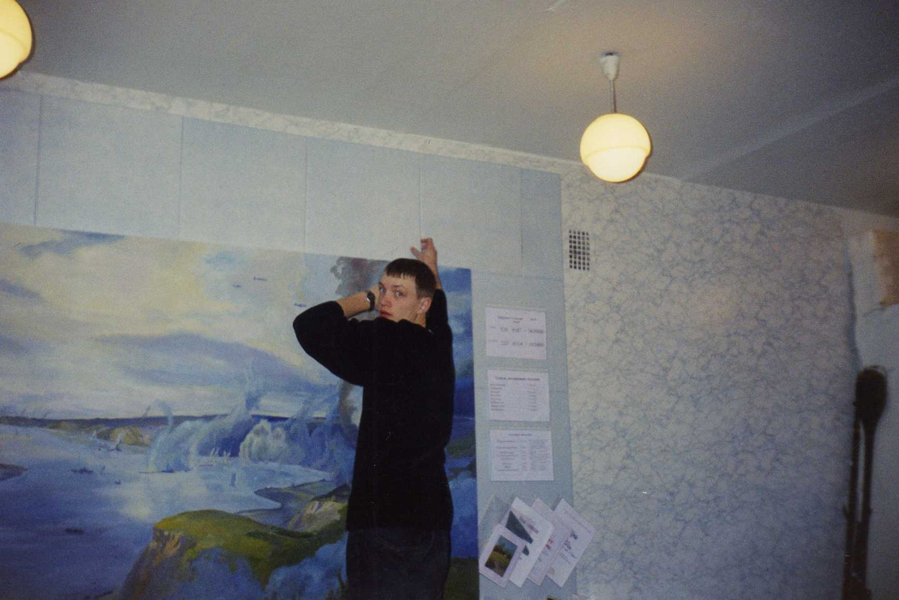
Ученики – незаменимые помощники

Slide 30
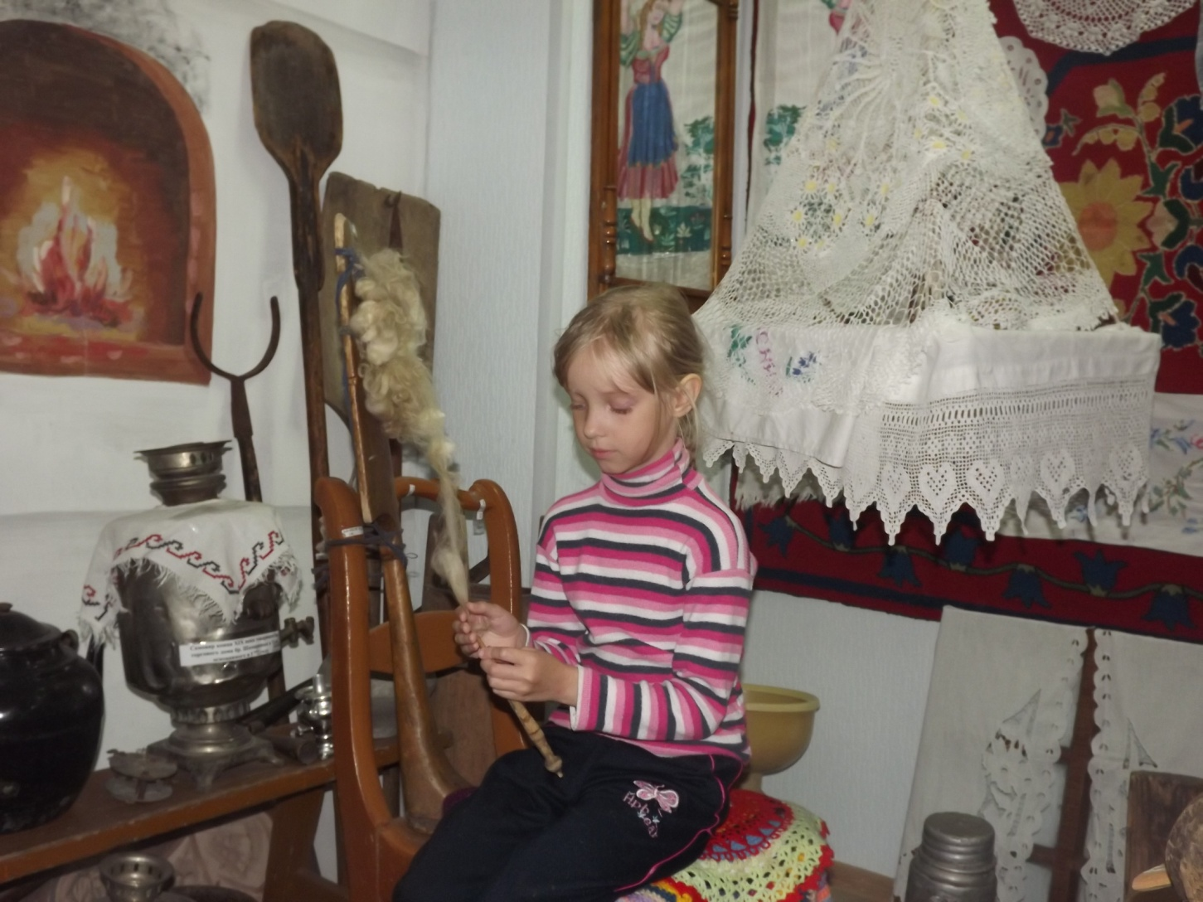
Музей-это место, где живет душа народа

